Slide 1
Кваліфікаційна робота бакалавра
Вебсистема Dialogly для централізованого управління бізнес-чатами у мультиканальному середовищі. Back-end
Telegram
Messenger
Виконав: Щербак Данііл Сергійович
група ПЗПІ-22-4
Керівник: доц. кафедри ПІ Ірина Кириченко
Dialogly API
Харківський національний університет радіоелектроніки • 2026
1

Slide 2



Актуальність теми
Проблема бізнесу
Недолік існуючих рішень
Ідея Dialogly
Компанії спілкуються з клієнтами одразу у кількох месенджерах. Перемикання між застосунками підвищує ризик пропущених повідомлень, дублювання відповідей і повільної реакції.
Готові омніканальні платформи часто орієнтовані на великі компанії, мають високу вартість або закриту архітектуру, що ускладнює адаптацію.
Dialogly об’єднує бізнес-чати з кількох месенджерів в одному інтерфейсі, з підтримкою workspace-моделі для командної роботи, рольового доступу та підключення нових каналів комунікації.
Вебсистема Dialogly для централізованого управління бізнес-чатами
2

Slide 3
Мета, об’єкт і предмет роботи
Мета роботи
Спроєктувати й реалізувати серверну частину вебзастосунку для збереження та обробки даних, JWT-авторизації, персонального та корпоративного режимів роботи.
Серверна частина як ядро системи
Auth / JWT
Workspaces
Об’єкт розробки
Roles
Integrations
Серверна частина вебсистеми Dialogly для обробки користувацьких запитів, чатів, інтеграцій та повідомлень.
Chats & Messages
Settings
Предмет дослідження
Архітектурні підходи, REST API, авторизація та управління даними у мультиканальних комунікаційних системах.
Вебсистема Dialogly для централізованого управління бізнес-чатами
3

Slide 4
Порівняння існуючих рішень
Критерій | Twilio | Zendesk | Intercom | Dialogly
REST API | наявний | наявний | наявний | наявний
Реальний час | підтримується | обмежено | частково | архітектурно передбачено
Рольова модель | відсутня | розвинена | базова | Owner / Admin / Operator
Кілька workspace | ні | ні | ні | так
Гнучкість даних | висока | низька | середня | власна модель
Висновок: для Dialogly обрано власну серверну архітектуру, що підтримує кілька організаційних контекстів, рольовий доступ і розширення інтеграцій.
Вебсистема Dialogly для централізованого управління бізнес-чатами
4

Slide 5
Постановка задачі
• спроєктувати реляційну базу даних для користувачів, робочих просторів, інтеграцій, чатів і повідомлень; • реалізувати автентифікацію, авторизацію та безпечне зберігання паролів; • підтримати персональний режим і workspace-режим із розмежуванням прав; • розробити API для інтеграцій із зовнішніми месенджерами; • уніфікувати обробку повідомлень з різних каналів; • забезпечити можливість подальшого масштабування системи.
Вхідний запит
Перевірка доступу
Бізнес-логіка
Збереження даних
Відповідь API
Вебсистема Dialogly для централізованого управління бізнес-чатами
5

Slide 6


Функціональні та нефункціональні вимоги
Функціональні вимоги
Нефункціональні вимоги
• реєстрація, логін і JWT-токени
• перший вхід користувача
• створення workspace та invite-кодів
• ролі Owner, Admin, Operator
• керування інтеграціями
• чати, повідомлення, вкладення, статуси
• прочитання, архівування, нотатки, сповіщення
• взаємодія через REST API
• захищене передавання даних
• хешування паролів
• повторна серверна валідація
• контроль доступу на основі ролей
• цілісність зв’язків у БД
• масштабованість і готовність до нових платформ
Вебсистема Dialogly для централізованого управління бізнес-чатами
6

Slide 7
Вибір технологій розробки
C#
ASP.NET Core 8
Entity Framework Core
мова реалізації серверної логіки
побудова Web API
ORM та робота з БД
Microsoft SQL Server
JWT + BCrypt
React
реляційне зберігання даних
авторизація і безпека
клієнтський вебінтерфейс
Обраний стек дозволяє побудувати REST API з чітким розділенням відповідальностей, реляційною моделлю даних і контрольованим доступом до ресурсів.
Вебсистема Dialogly для централізованого управління бізнес-чатами
7

Slide 8
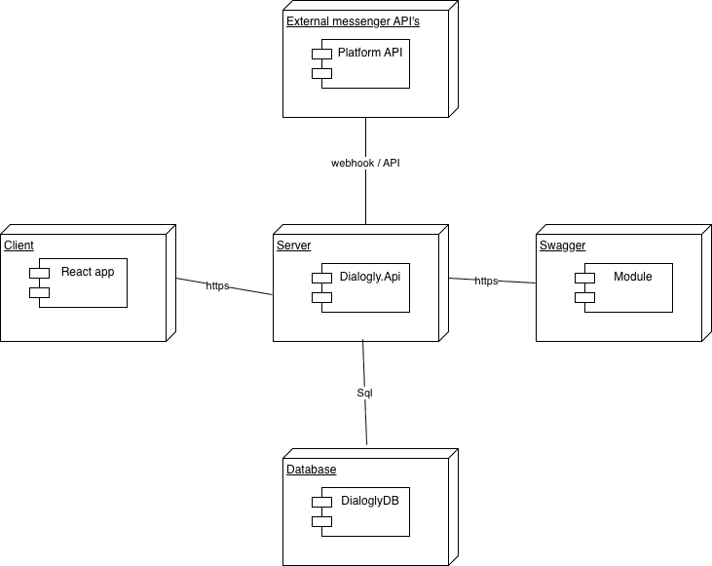
Архітектура програмної системи
Клієнт–серверна архітектура
React app взаємодіє з Dialogly.Api через HTTPS. Сервер обробляє запити, виконує бізнес-логіку, звертається до Microsoft SQL Server через Entity Framework Core та інтегрується із зовнішніми API месенджерів.
Вебсистема Dialogly для централізованого управління бізнес-чатами
8

Slide 9
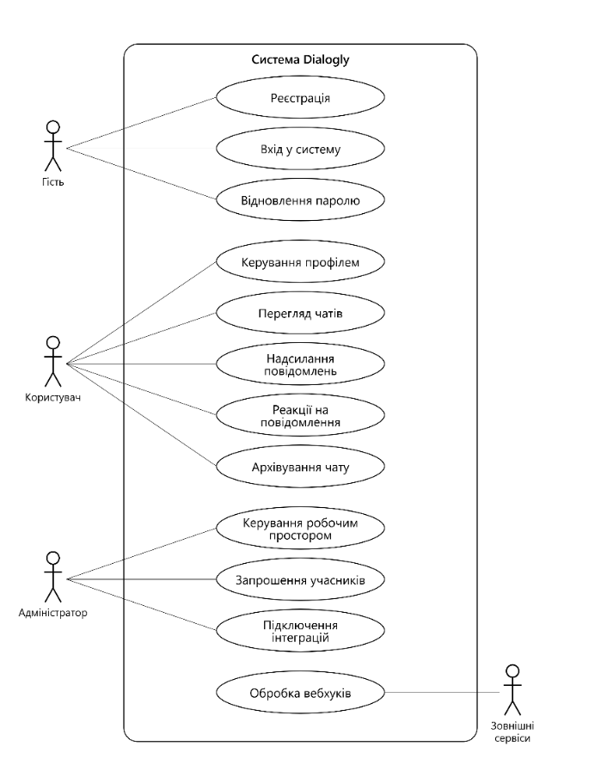


UML-проєктування: сценарії системи
Актори
Ключові сценарії
• гість
• користувач
• адміністратор workspace
• зовнішні сервіси Telegram і Messenger
• реєстрація та вхід
• перегляд і архівування чатів
• надсилання повідомлень
• керування workspace
• підключення інтеграцій
• обробка вебхуків
Вебсистема Dialogly для централізованого управління бізнес-чатами
9

Slide 10
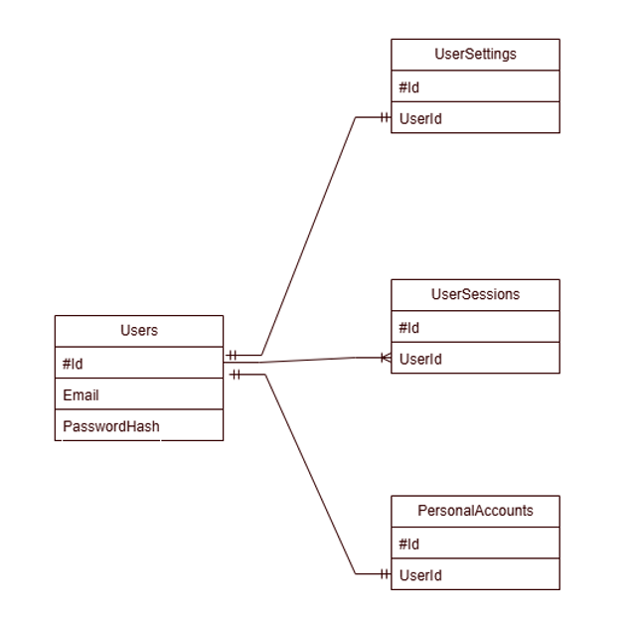
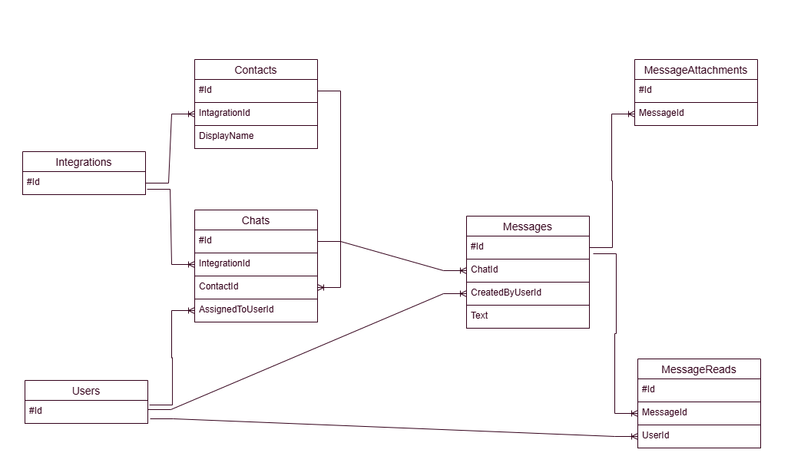
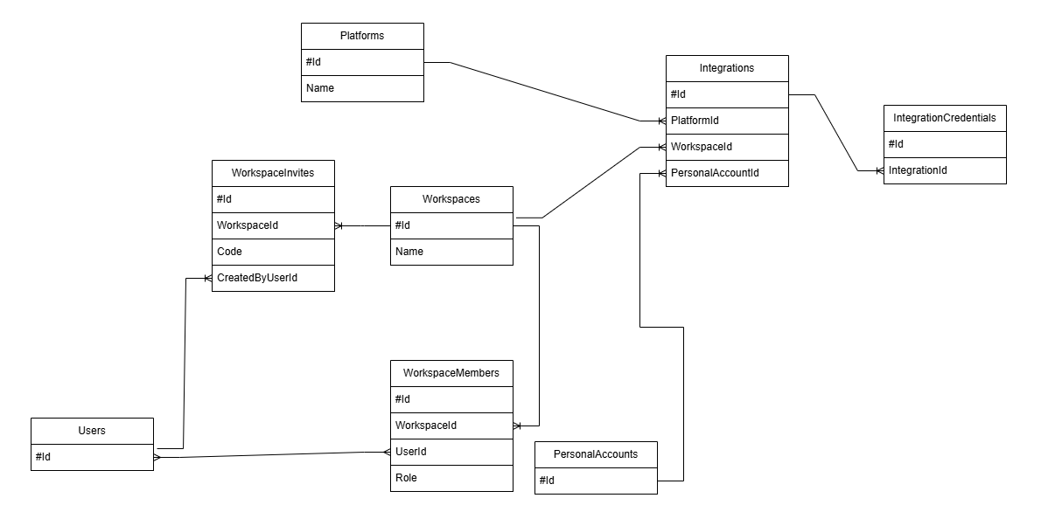
ER-модель бази даних
Користувачі та безпека
Робочі простори
Листування
Users, UserSessions, PersonalAccounts, UserSettings
Workspaces, WorkspaceMembers, Integrations
Contacts, Chats, Messages, MessageAttachments, MessageReads
Модель підтримує персональні акаунти та корпоративні workspace без дублювання зовнішніх інтеграцій.
Вебсистема Dialogly для централізованого управління бізнес-чатами
10

Slide 11
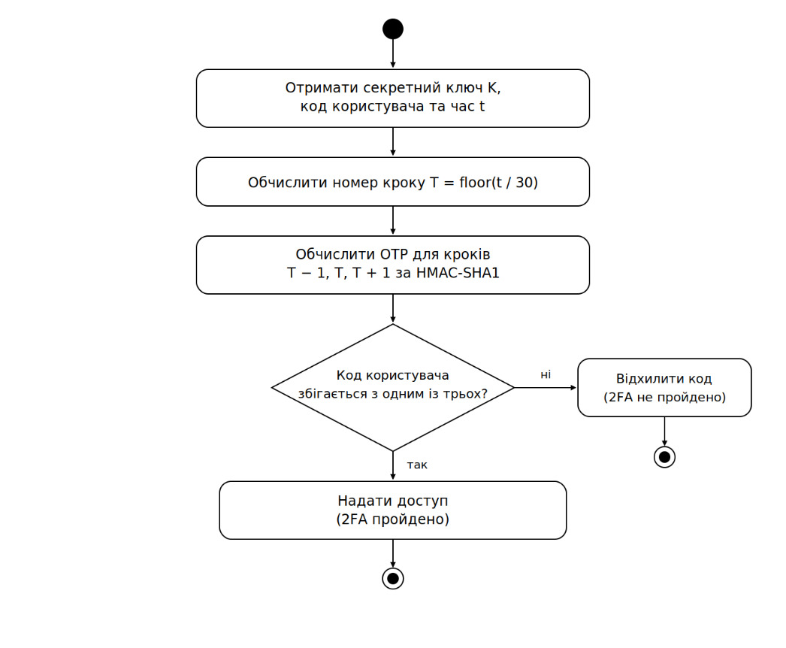
Алгоритм двофакторної автентифікації TOTP
Суть реалізації
Для підвищення безпеки передбачено TOTP-коди. Сервер отримує секретний ключ, обчислює часовий крок, формує HMAC-хеш, відбирає одноразовий код і порівнює його з кодом користувача з урахуванням допустимого інтервалу.
Безпека входу
Сесії користувача
Сповіщення про вхід
Вебсистема Dialogly для централізованого управління бізнес-чатами
11

Slide 12


Прийняті програмні рішення
Автентифікація
Workspace-модель
Контроль інтеграцій
Реєстрація, логін, JWT-токени, BCrypt-хешування паролів, активні сесії та сповіщення про новий вхід.
Користувач може працювати у персональному режимі або в кількох робочих просторах із ролями Owner, Admin та Operator.
Зовнішній обліковий запис не може бути прив’язаний до кількох акаунтів або workspace одночасно.
Вебсистема Dialogly для централізованого управління бізнес-чатами
12

Slide 13
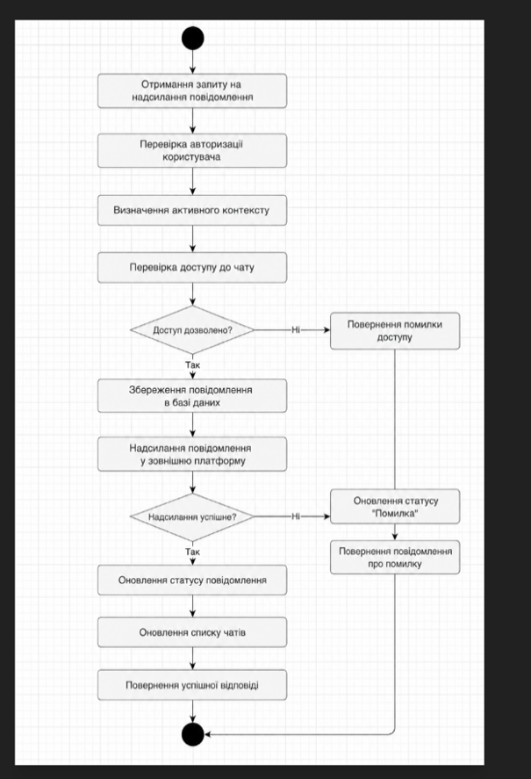
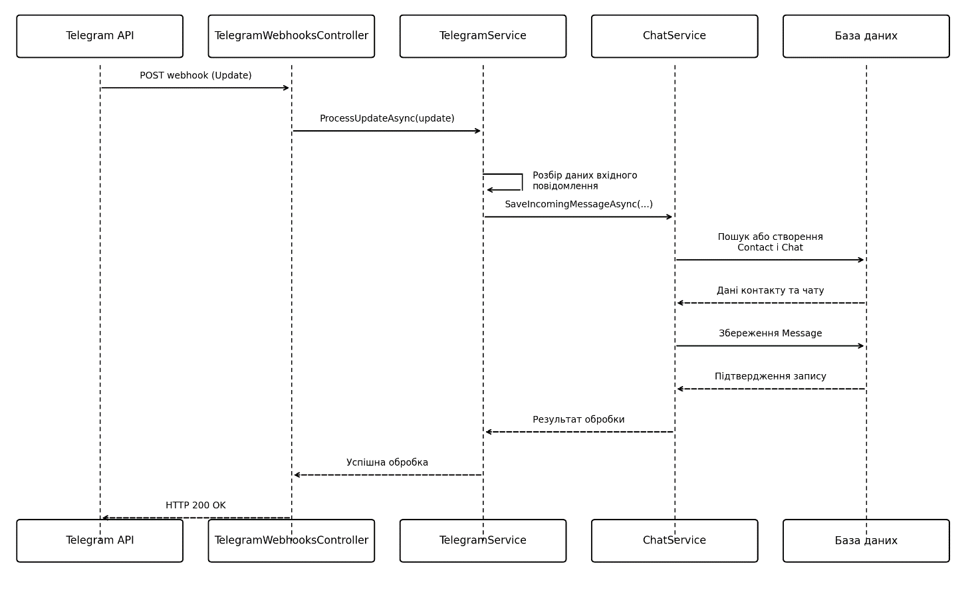
Багатоканальне надсилання та вебхуки
Уніфікація каналів
TelegramService і MessengerService мають власну логіку роботи з платформою, але всі повідомлення зводяться до єдиної структури ChatService та зберігаються в спільній моделі даних.
Вебсистема Dialogly для централізованого управління бізнес-чатами
13

Slide 14
Структура серверних модулів
AuthController
WorkspaceController
реєстрація, логін, профіль
створення та керування workspace
IntegrationsController
ChatsController
підключення каналів
список чатів і статуси
MessagesController
WebhooksController
надсилання та отримання повідомлень
обробка подій Telegram/Messenger
REST API розділено за доменними модулями, що спрощує підтримку, тестування та подальше розширення системи.
Вебсистема Dialogly для централізованого управління бізнес-чатами
14

Slide 15
Тестування розробленого програмного забезпечення
Підсистема | Приклади перевірок | Очікуваний результат
Автентифікація | реєстрація, логін, невалідні дані, JWT | коректна авторизація або зрозуміла помилка
Workspace та інтеграції | створення workspace, invite code, ролі, дублікати інтеграцій | доступ лише за роллю, дублікати блокуються
Повідомлення | створення чату, відправка тексту, вкладення, статуси | повідомлення зберігаються та відображаються правильно
TOTP | генерація, перевірка, прострочений код | код приймається лише у валідному інтервалі
Підхід: функціональні тест-кейси для основних сценаріїв і модульне тестування критичних алгоритмів безпеки.
Вебсистема Dialogly для централізованого управління бізнес-чатами
15

Slide 16

Висновки
• проведено аналіз предметної галузі та існуючих рішень у сфері мультиканальних комунікацій; • сформовано функціональні й нефункціональні вимоги до серверної частини Dialogly; • спроєктовано архітектуру, UML-діаграми та структуру бази даних; • реалізовано серверну логіку автентифікації, workspace-моделі, інтеграцій, чатів і повідомлень; • передбачено захист від дублювання інтеграцій та обробку вебхуків; • проведено тестування основних сценаріїв і модуля TOTP.
Практична цінність
Серверна частина формує основу для подальшого підключення реальних каналів комунікації та масштабування Dialogly.
Вебсистема Dialogly для централізованого управління бізнес-чатами
16

Slide 17
Дякую за увагу!
Доповідь закінчено. Дозвольте перейти до демонстрації.
17

